Slide 1
Моделирование временных рядов с сезонными составляющими

Slide 2


Slide 3
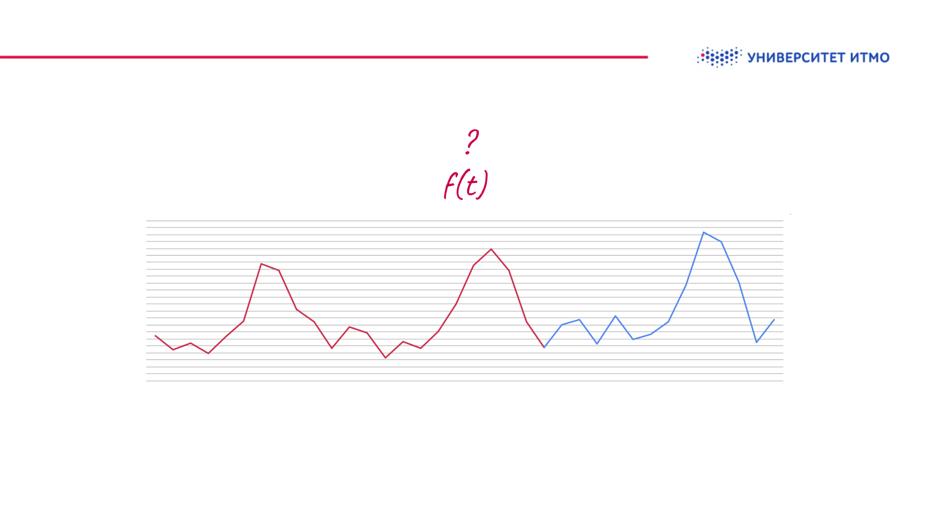

Slide 4
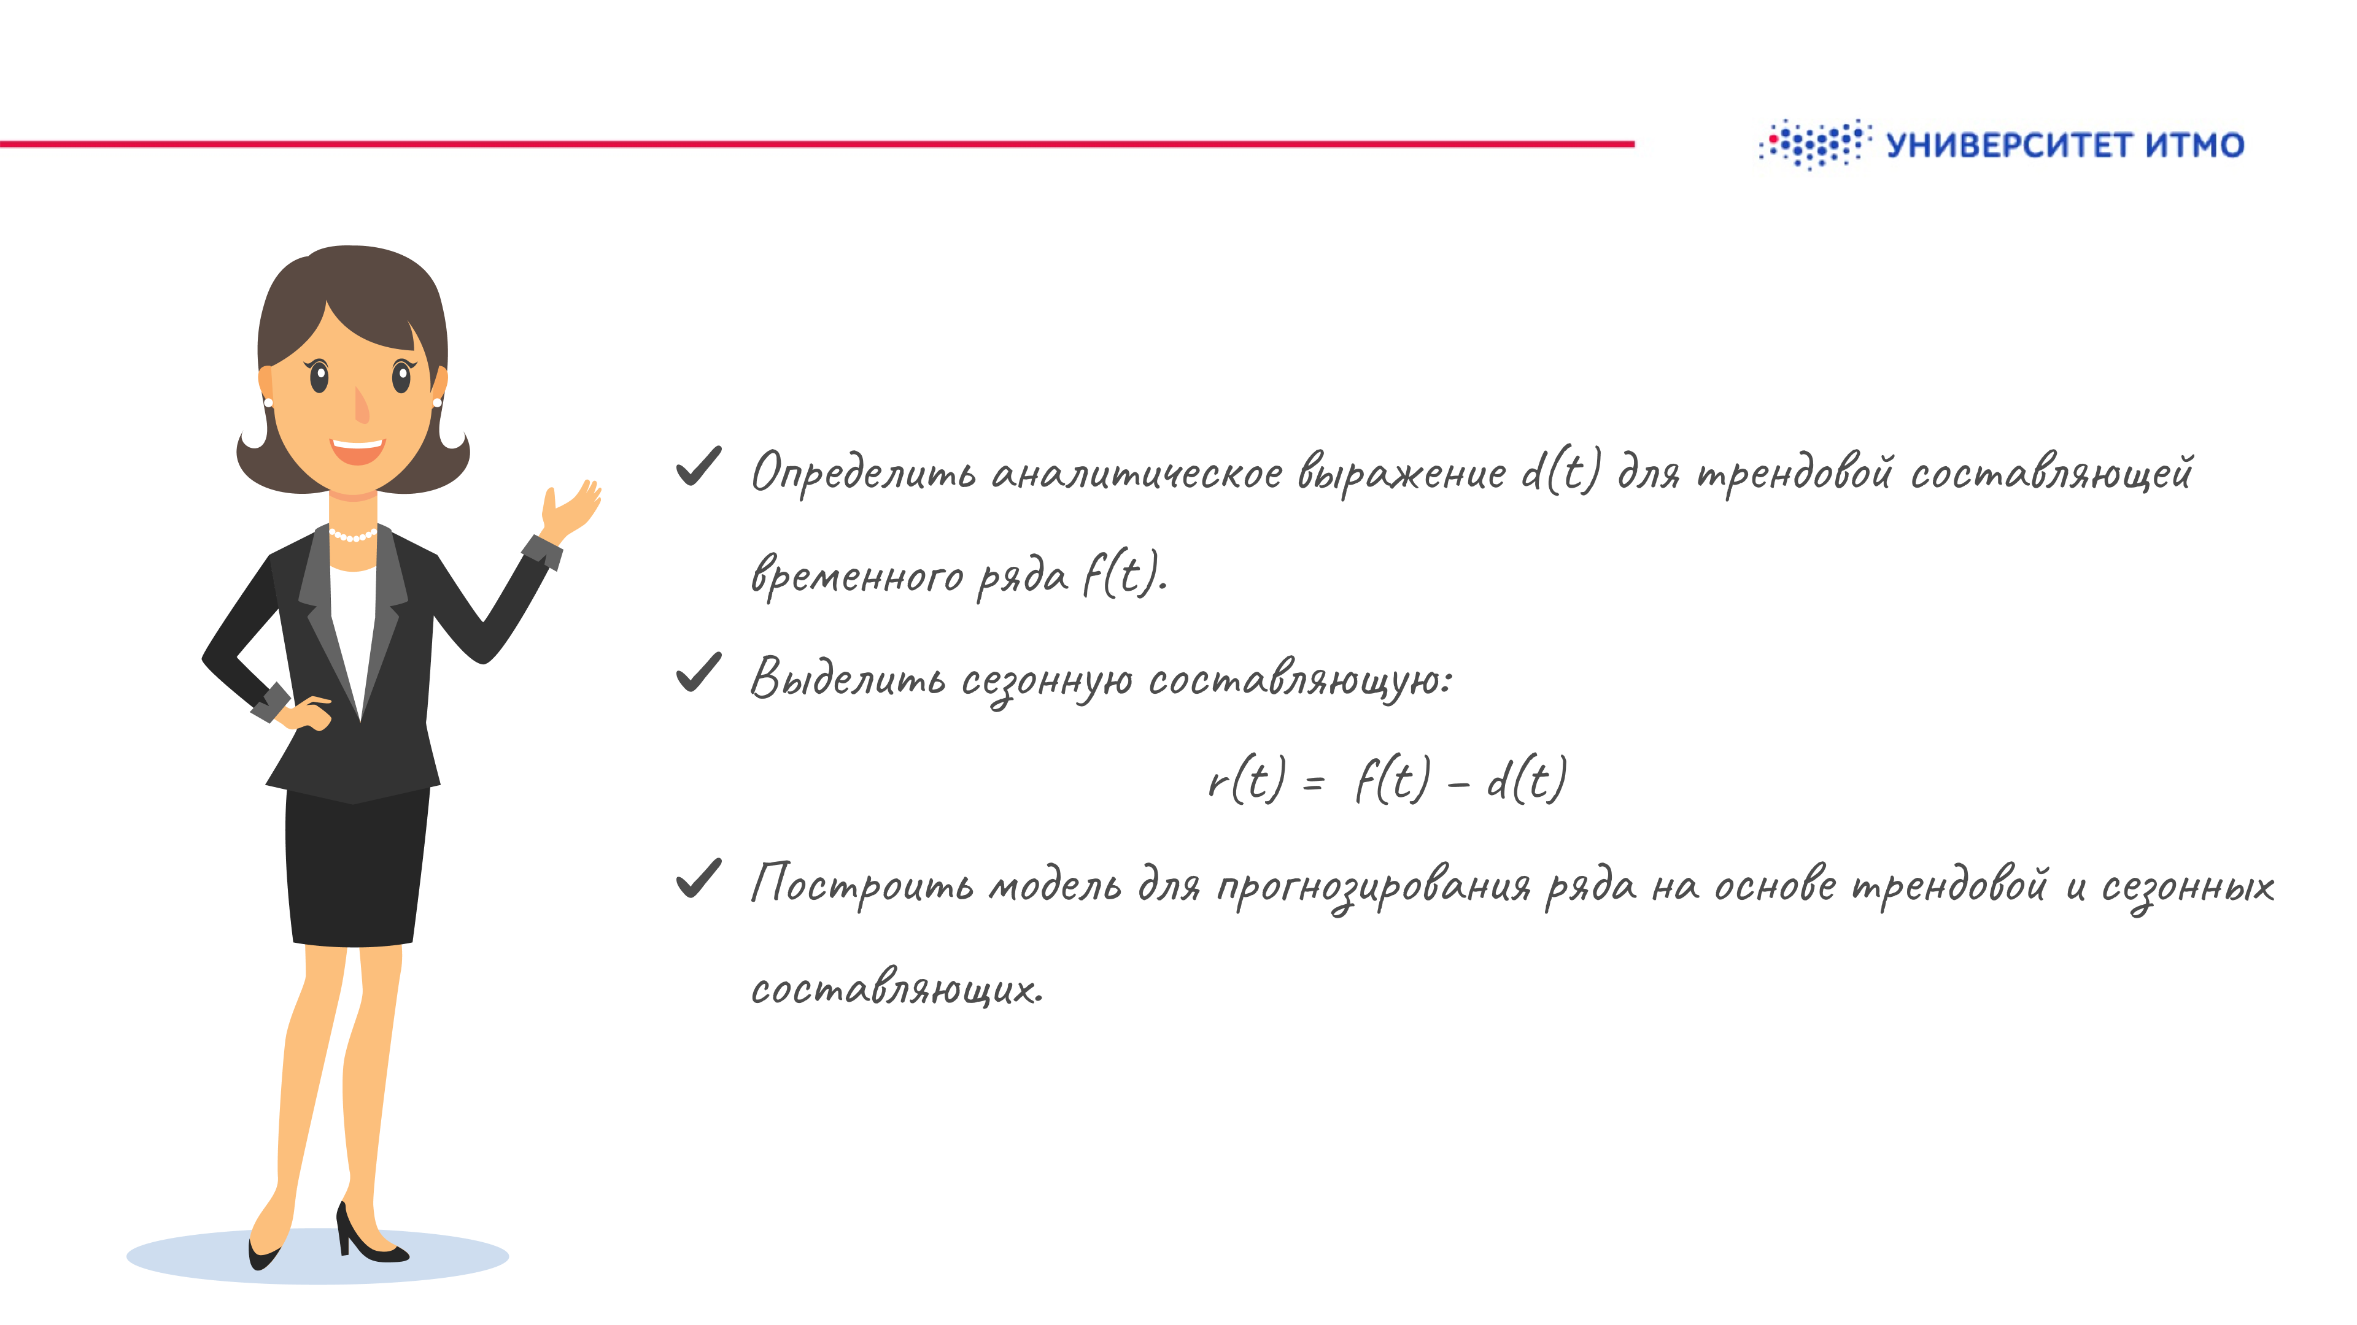

Slide 5
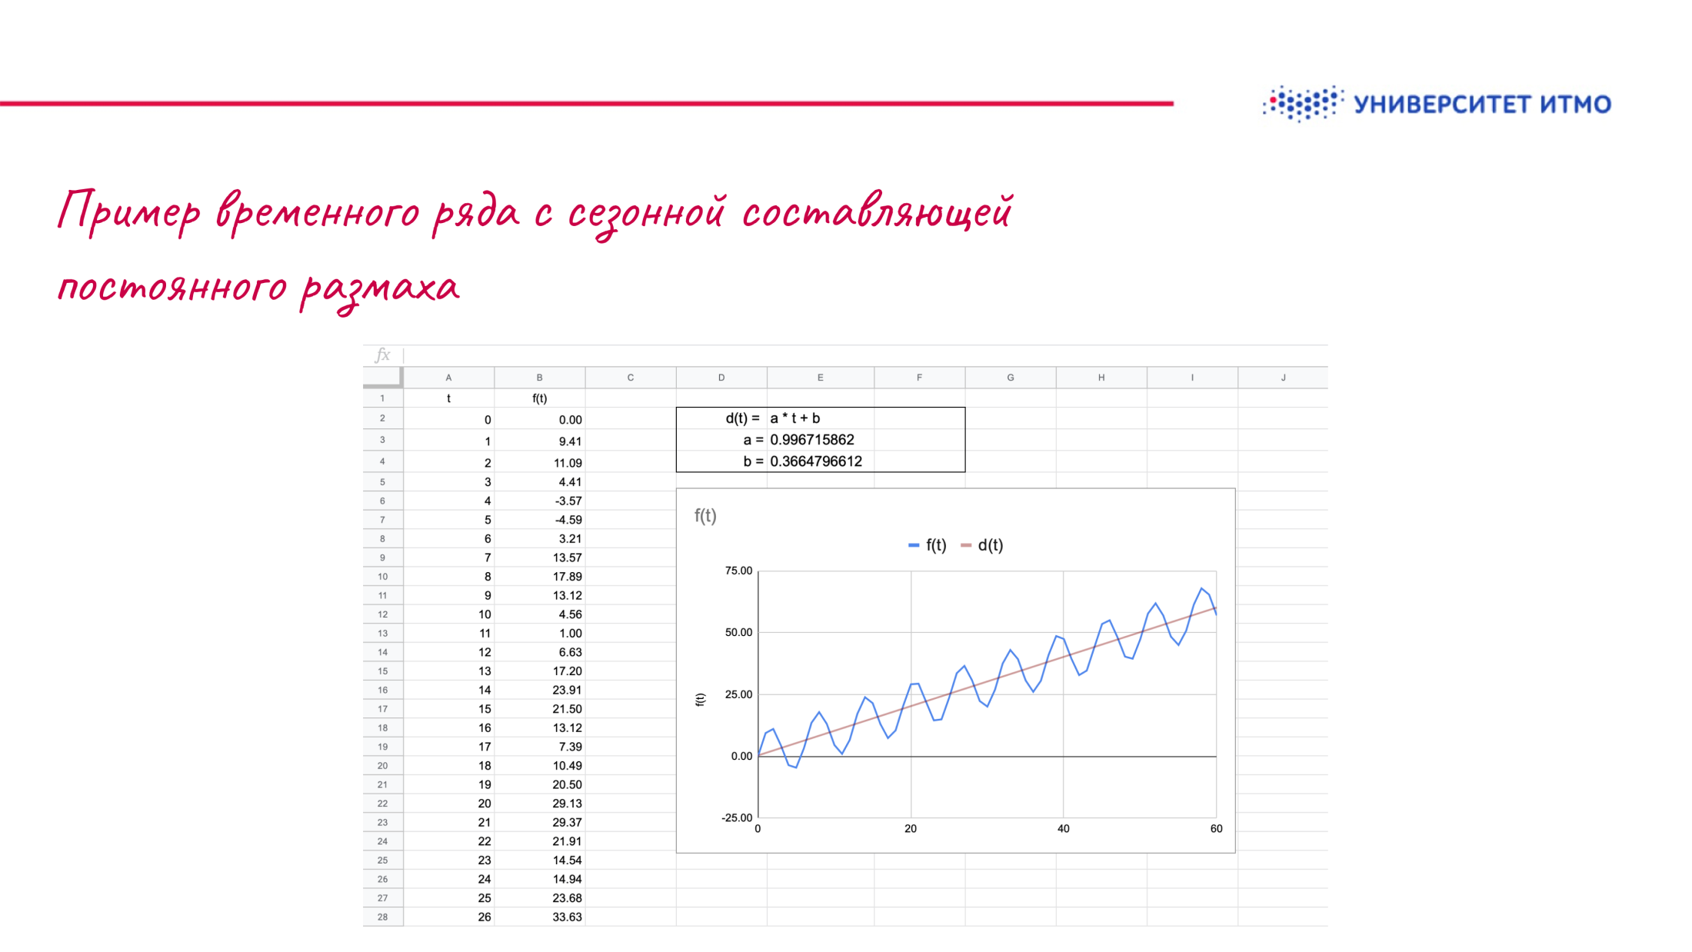

Slide 6
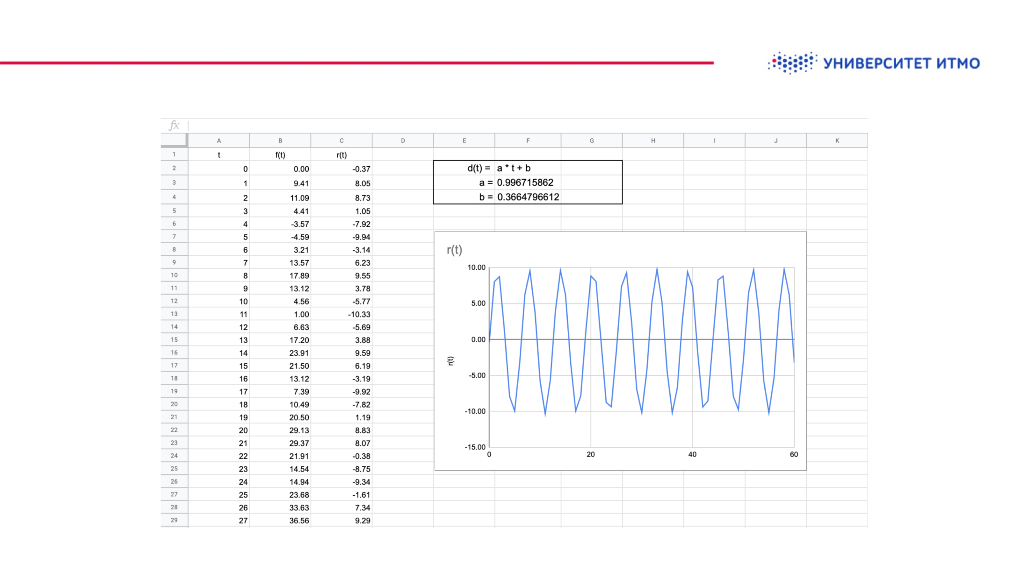

Slide 7
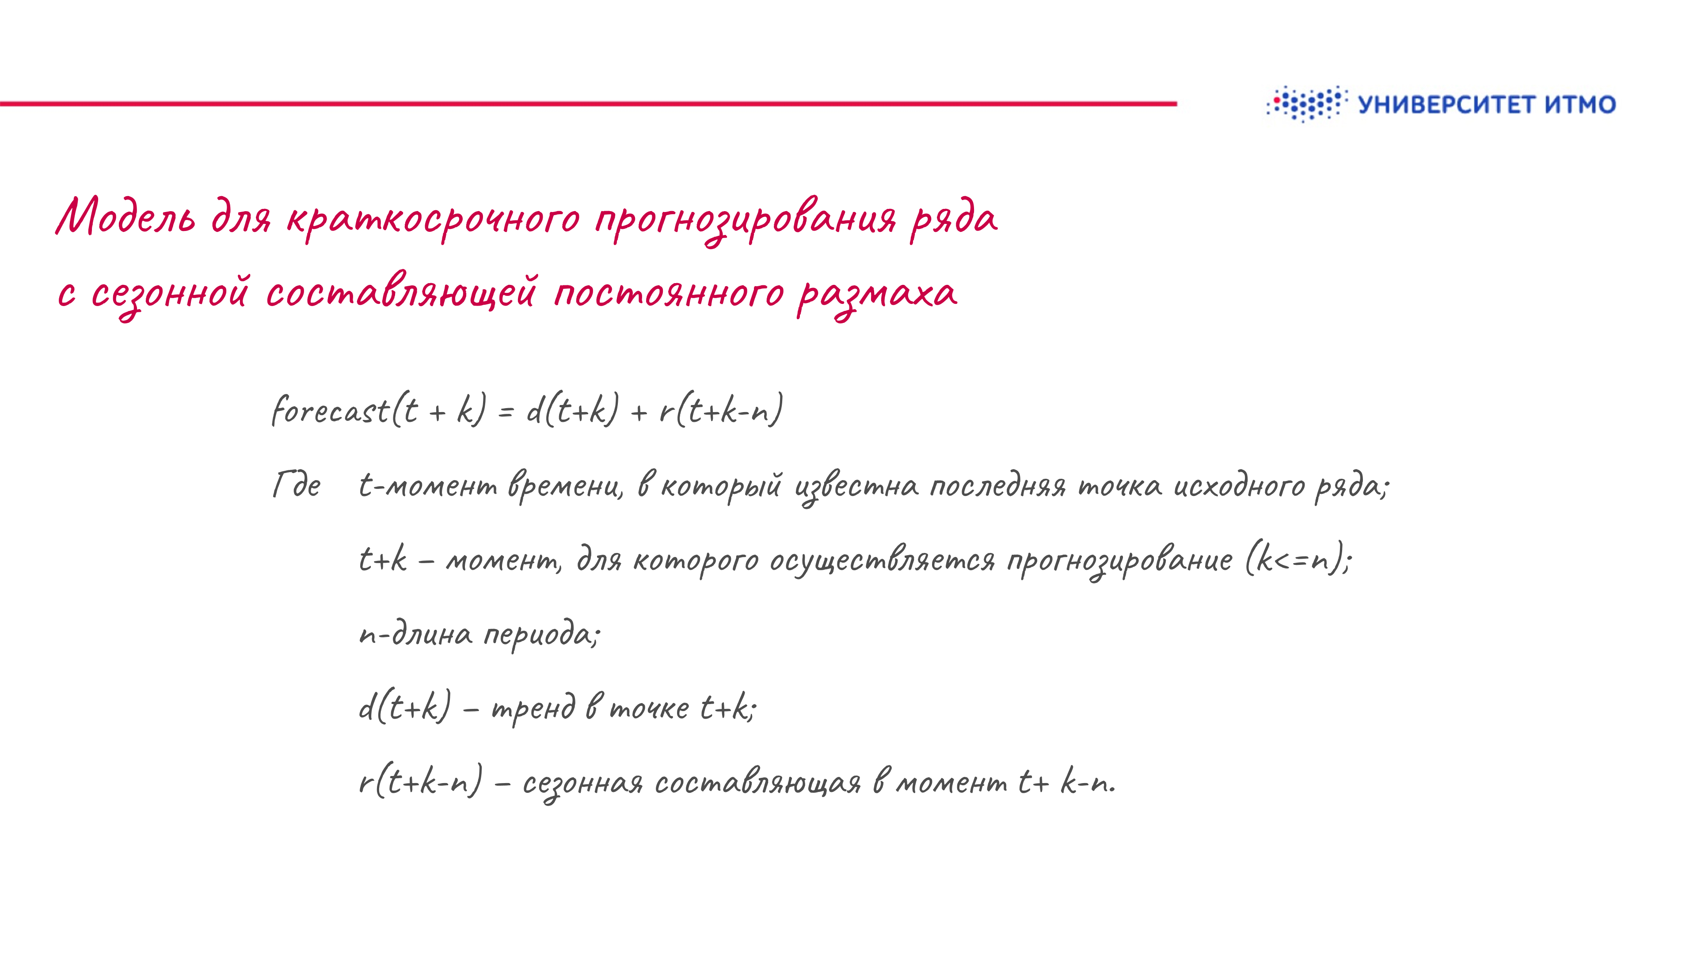

Slide 8
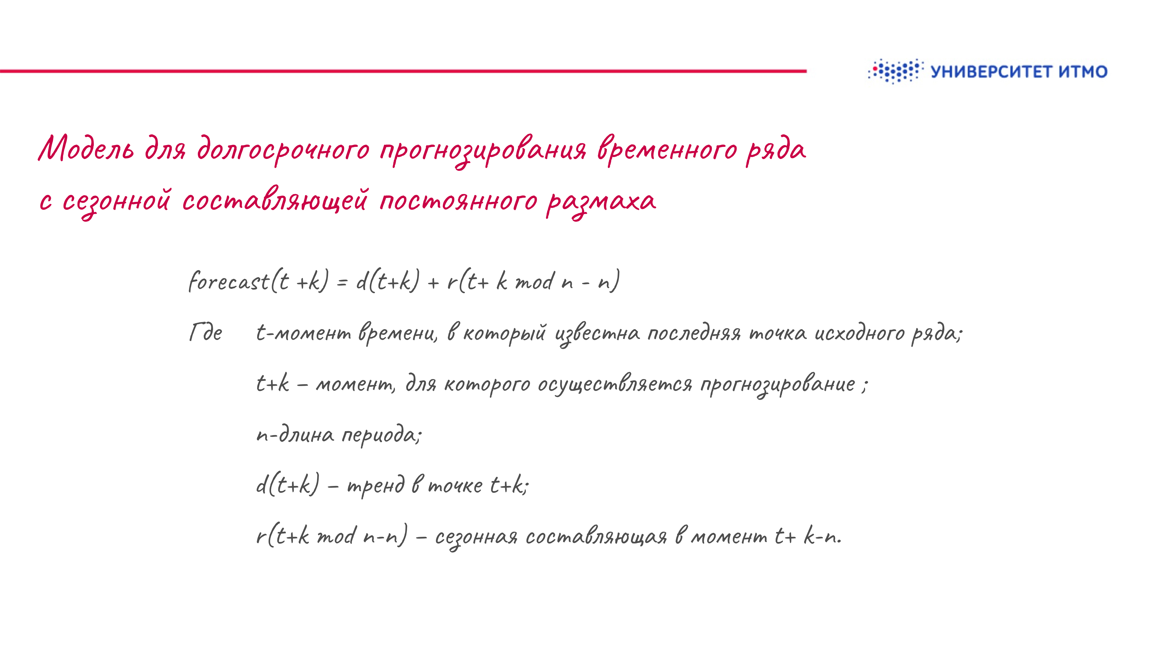

Slide 9
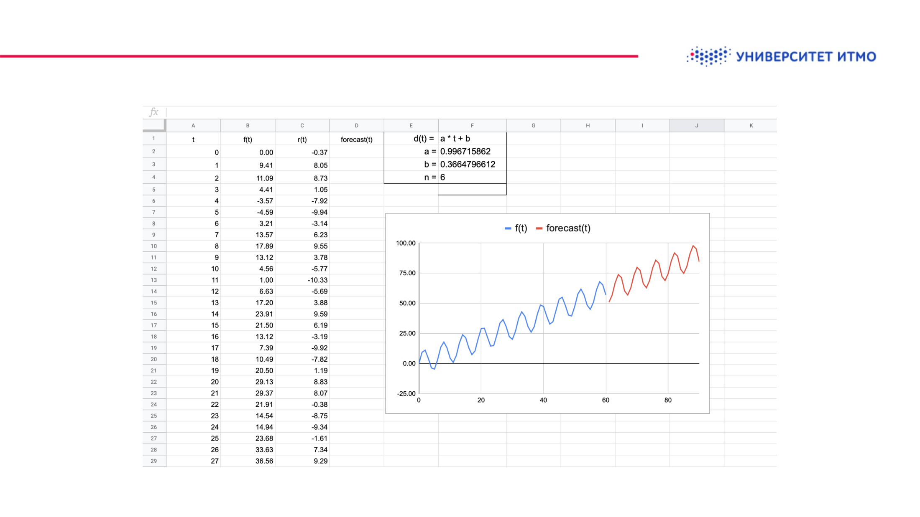

Slide 10
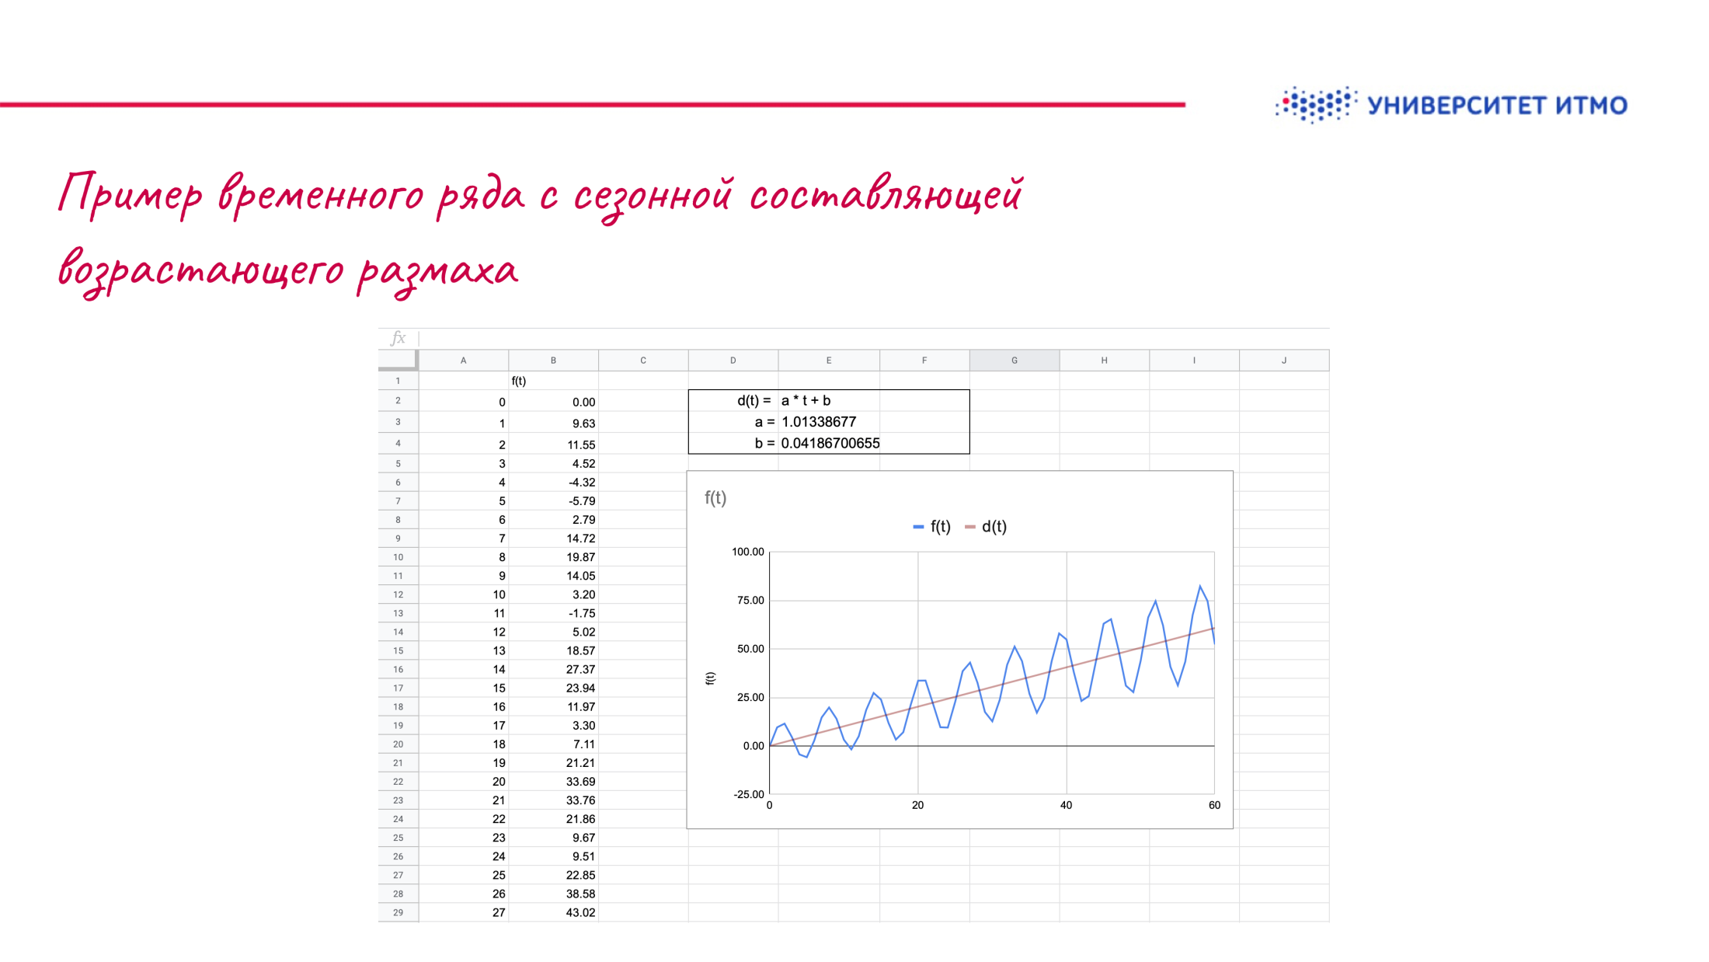

Slide 11
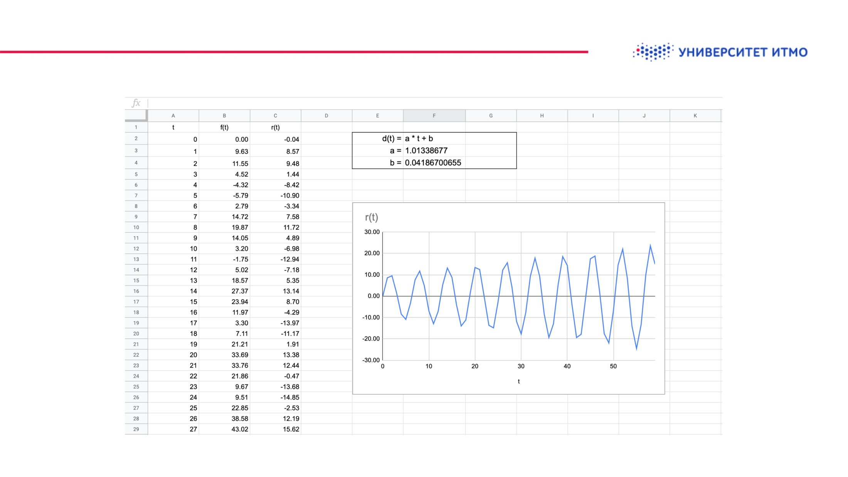

Slide 12
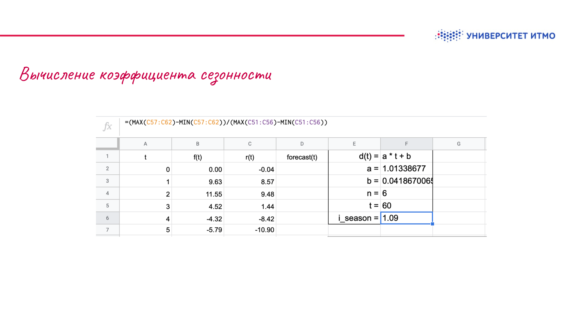

Slide 13
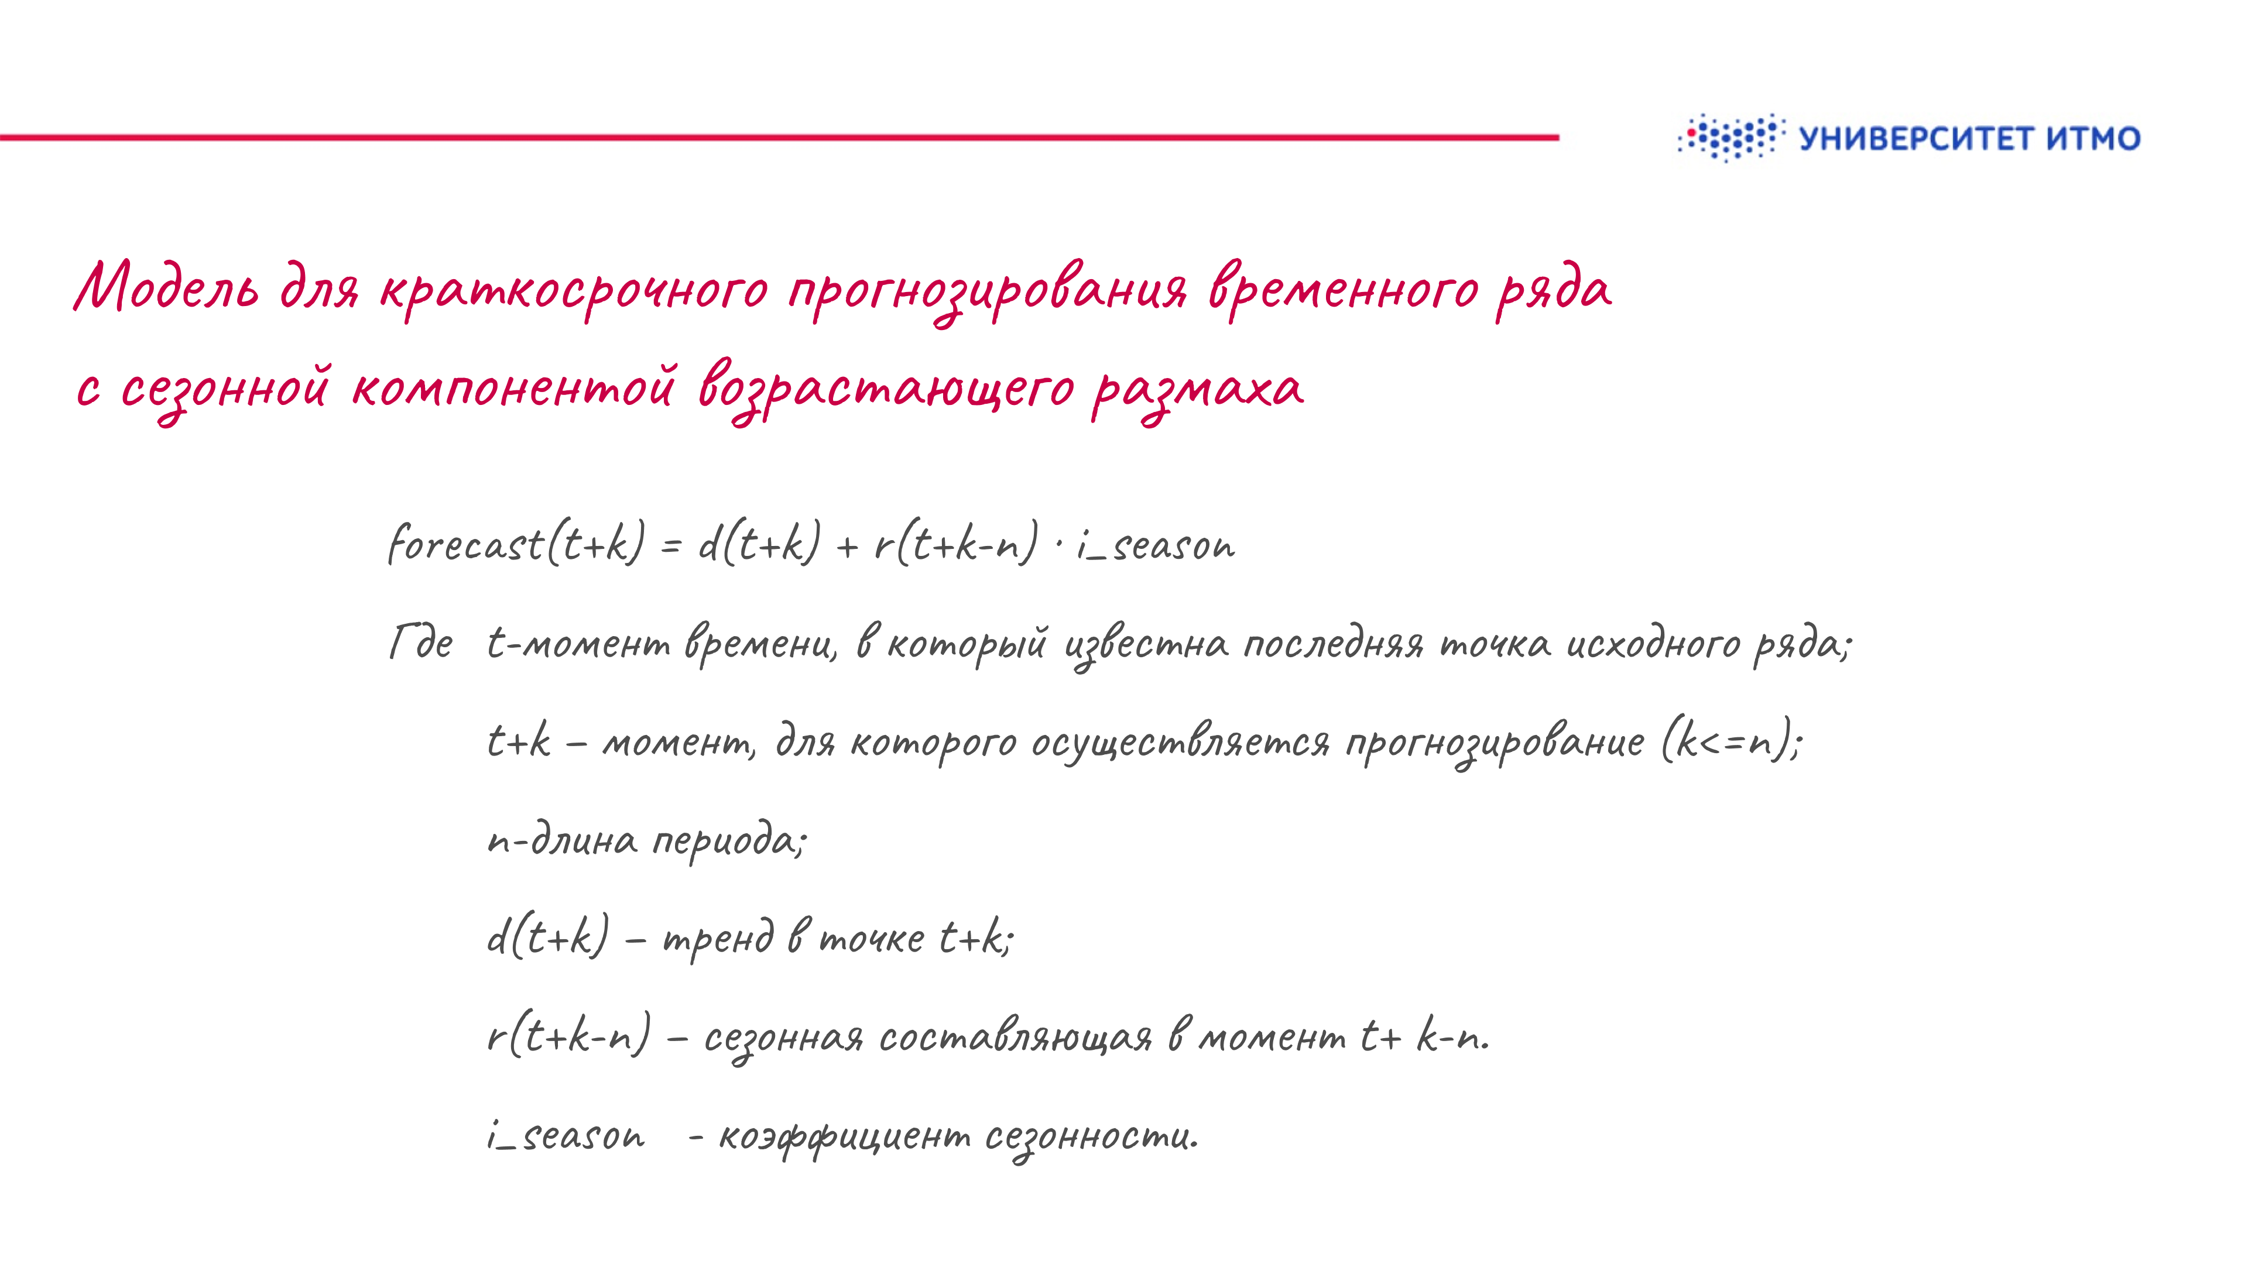

Slide 14
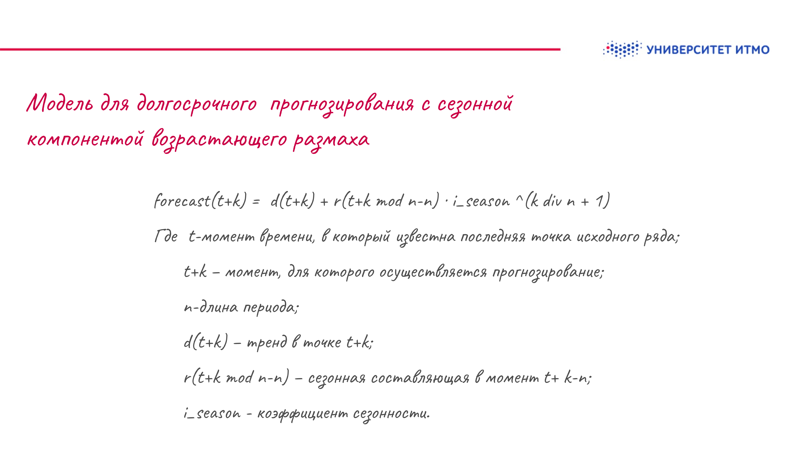

Slide 15
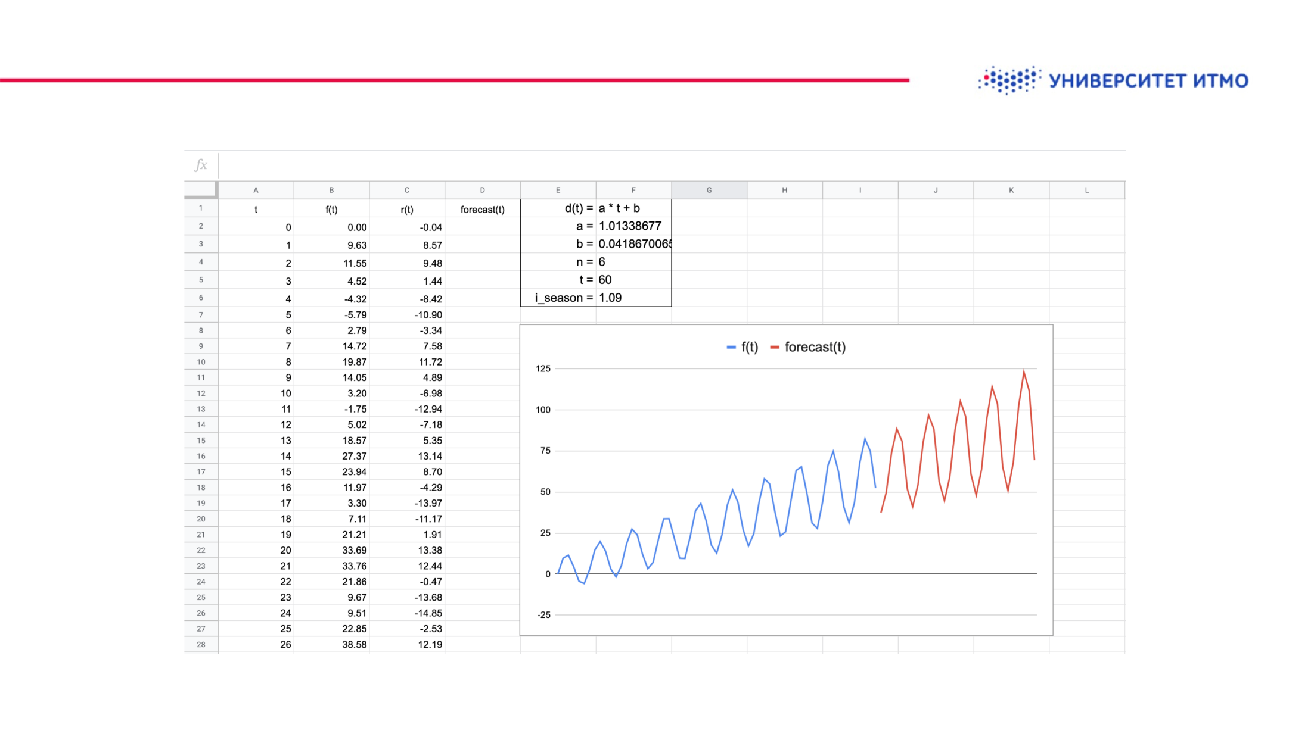

Slide 16
Задание 12
Найти или смоделировать временной ряд с сезонными компонентами (не менее трех периодов).
Придумать модель для ряда.
Использовать модель для прогнозирования на 4 периода.
Исходный ряд и прогноз визуализировать.
Оценить прогноз с помощью метрики MAPE.

